Slide 1
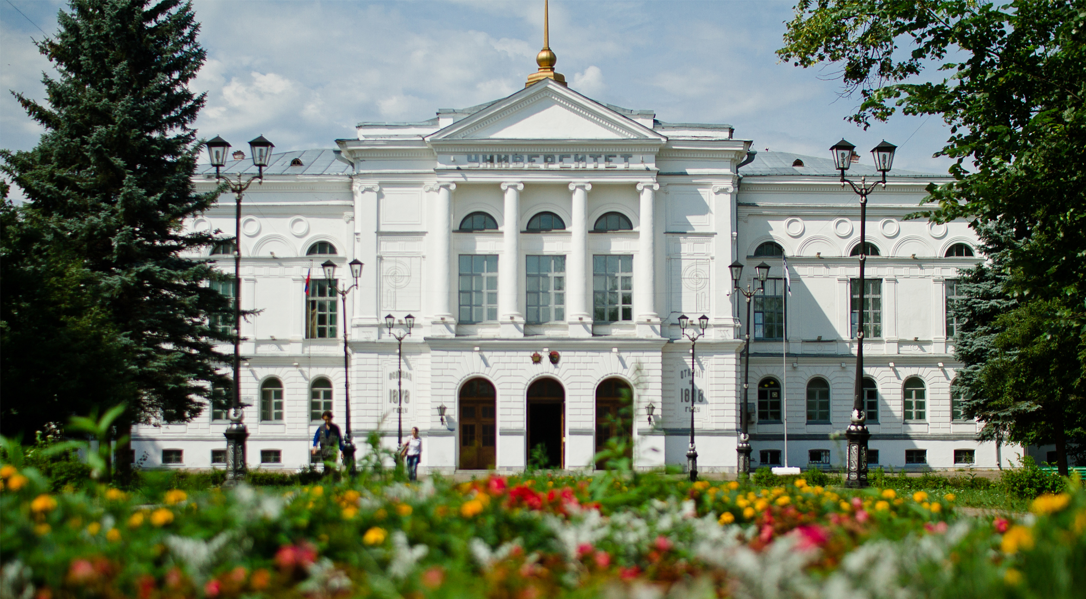
Основные замечания председателей ГЭК 2017 года

Slide 2
Общие замечания
Недостаточный уровень подготовки выпускников в области методологии исследования.
В отдельных случаях недостаточная теоретическая подготовка.
Слишком общая формулировка тем выпускных работ.
Низкая критичность рецензий и отзывов.
Нечеткая формулировка выводов.
Сомнительная целесообразность проведения государственного экзамена.
Слабый опыт выпускников в проектной, коммуникационной, рекламно-информационной, рыночно-исследовательской, прогнозно-аналитической и информационно-технологической деятельности.
Не всегда корректный подход к формированию списка литературы.
В отдельных случаях несоответствие структуры работы заявленной теме исследования.

Slide 3
Геология (05.03.01, 05.04.01), Язиков Е.Г.
Темы работ носят общий (глобальный) характер, что вызывает больше вопросов и проблем при докладе у самих выпускников.
Недостаточно качественное проведение производственных практик студентов. Частные предприятия и организации, занимающиеся геолого-разведочными работами, не в полной мере обеспечивают студентов – практикантов необходимым объёмом каменного и графического материала.
Отдельные рецензии и отзывы на магистерские диссертации нередко необъективны и явно имеют завышенный характер, а сами рецензии написаны формально.
Большинство магистерских диссертаций не проходят апробацию в виде опубликованных статей/тезисов и участия в научных студенческих конференциях.
В списке утверждённых рецензентов ВКР магистров присутствуют члены ГЭК. Научные руководители не согласовывают свой выбор рецензентов со списком членов ГЭК.

Slide 4
Экология и природопользование (05.04.06 ), Рихванов Л.П.
Часть работ прорецензирована без замечаний, нет критической оценки как по содержанию, так и по оформлению.
Магистранты не всегда хорошо владеют знаниями литературы по рассматриваемой проблеме.
В ряде случаев обращает на себя внимание недостаточное владение общеэкологическими терминами биологического характера.
Кафедра недостаточно внимания уделяет пропаганде студенческих достижений.

Slide 5
Химия (04.03.01), Верещагин В.И.
Недостаточно чёткая формулировка тем некоторых работ, имевших обобщённый характер и удалённых от реальной тематики исследований.
Затруднения в определении степени новизны и актуальности проведённых исследований.
В большинстве ВКР (80 %) под заголовком «ВЫВОДЫ» приводятся не выводы, а информация о результатах работы.

Slide 6
Философия (47.03.01), Колодий Н.А.
Необходимо подумать, стоит ли выпускникам бакалавриата сдавать государственный экзамен вообще, или в том большом объёме (90 вопросов и заданий), в котором госэкзамен существует сейчас.
Не все выпускники бакалавриата смогли на экзамене наилучшим образом справиться с комментированием и сравнением представленных в заданиях высказываниями философов.
Желательно, чтобы ВКР планировалась за 2 – 3 года до защиты, потому что за 1 год студенту трудно выполнить весь объём научно-исследовательских заданий по ВКР.

Slide 7
Документоведение и архивоведение (46.03.02 ), Караваева А.Г.
У многих выпускников выявились недостаточные навыки аналитической деятельности.
Отдельные выпускники не показали должного уровня системности мышления при решении поставленных задач.
Выпускники крайне редко учитывают зарубежный опыт при поисках решения поставленных задач.
Некоторые выпускники слабо владеют формально-логическим стилем изложения материала.

Slide 8
Реклама и связи с общественностью (42.03.01), Разманов В.В.
Не все студенты при ответах на вопросы умеют продуктивно использовать собственный опыт проектной, коммуникационной, рекламно-информационной, рыночно-исследовательской, прогнозно-аналитической и информационно-технологической деятельности, приобретённой в ходе различных видов учебной и производственной практик.
Требуют дальнейшего развития методологические компетенции обучающихся – знания, умения и навыки по отбору именно тех методологических подходов и средств, которые наиболее соответствуют цели, объекту и предмету данного конкретного исследования.

Slide 9
Регионоведение России (41.04.02), Международные отношения (41.05.05), Трубникова Н.В.
В ряде ВКР недостаточно широко привлечены источники на русском языке и отечественная исследовательская литература.
Выводы работ не всегда носят развёрнутый, обстоятельный характер.
В некоторых ВКР слабо различаются формулировки объекта и предмета исследования, что приводит к несоразмерностям в постановке целей и задач научной работы.
Необходимо больше внимания уделять подготовке раздела «методология исследования».

Slide 10
Юриспруденция (40.03.01), Мелихова Т.Н., Пронькин А.Д.
Необходимо повысить качество преподавания теории государства и права, уголовного права и гражданского права, усилить контроль за успеваемостью студентов по этим дисциплинам.
Целесообразно рассмотреть вопрос о совершенствовании междисциплинарного экзамена, возможно, в сторону его унификации.
Практические задания экзаменационных билетов должны быть лаконичными и не содержать вариативности в решении.
Уделить внимание практико-ориентированной подготовке бакалавров.

Slide 11
Экономика (38.03.01), Менеджмент (38.03.02), Ерёмина С.Л.
Необходимо больше учить студентов методике сбора, анализа и оформления практических материалов.
При ответах на госэкзамене ряд студентов ограничивается изложением основ учебного материала, избегая углублённого анализа проблем.
Выпускники мало используют в ответах ссылки на оригинальные статьи, монографии российских и зарубежных авторов, статистические источники, аналитические обзоры.
Руководителям ВКР следует серьёзнее относиться к формулированию тем ВКР, контролировать соответствие содержания ВКР её названию, а также к формулировке цели, объекта и предмета исследования.
В списках использованной при написании ВКР литературы присутствуют учебники и учебные пособия, что для научно-исследовательской работы нежелательно.

Slide 12
Экономика (38.03.01), Барышева Г.А.
Отзывы научных руководителей и внешние рецензии, как правило, не содержат указания на личный вклад студентов в исследование поставленных проблем, а также замечаний к выполненным ВКР.
Рекомендации, даваемые бакалаврами по результатам исследований, носят обобщённый характер и не всегда привязаны к конкретным субъектам экономической и управленческой деятельности.
Не все бакалавры могут достаточно аргументированно и уверенно доказывать отдельные положения ВКР, выносимых на защиту.
В некоторых ВКР структура бакалаврской работы не раскрывает заявленной темы в полном объёме.

Slide 13
Государственное и муниципальное управление (38.03.04), Кравченко В.К.
В работах некоторых студентов выявилось отсутствие логической взаимосвязи между теоретической и практической частями ВКР.
В некоторых работах нечётко сформулированы параметры анализа на основе теоретической базы.
В ряде работ присутствуют ошибки в методологии социологических исследований.
Не в полной мере используются количественные методы при анализе социально-экономических процессов.
Некоторые выпускники имеют дефициты в овладении техникой формально-логического стиля изложения.

Slide 14
Предложения
Включить (на сентябрь-октябрь) в ежегодную повестку заседания учебно-методических комиссий факультетов (институтов) вопрос о рассмотрении замечаний председателей ГЭК.
2. Рассмотреть на заседаниях учебно-методических комиссий факультетов (институтов):
вопрос о целесообразности (формате) проведения государственного экзамена по направлениям подготовки бакалавриата;
вопросы, касающиеся основных подходов к подготовке рецензий и отзывов на ВКР;
вопросы об организации групповых консультаций студентов выпускных курсов по подготовке ВКР (требования к структуре, оформлению, формированию списка литературы и т.д.).
3. В соответствии с решением Ученого совета НИ ТГУ от 27.09.2017 г. обеспечить включение во все УП образовательных программ курсов по технологическому и социальному предпринимательству.

Slide 15
Спасибо за внимание!
Национальный исследовательский
Томский государственный университет
634050, г. Томск, пр. Ленина, 36
+7 (3822) 52-98-52, +7 (3822) 52-95-85 (факс)
rector@tsu.ru
www.tsu.ru

